Slide 1





TRUNG TÂM NGOẠI NGỮ VÀ TIN HỌC
TUẦN SINH HOẠT CÔNG DÂN – SINH VIÊN
NĂM HỌC 2024-2025
WELCOME K18

Slide 2

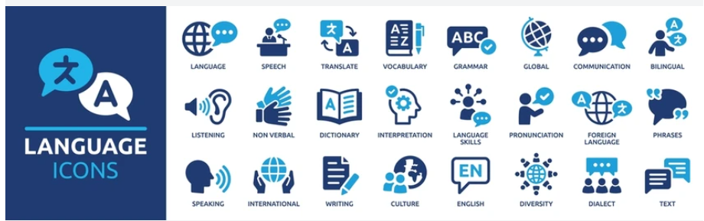






Ngoại ngữ
Tin học

Slide 3



Quy định về Ngoại ngữ
SV không chuyên ngữ và SV Ngôn ngữ Anh
Quy định về Tin học
SV lớp Tiêu chuẩn và Chất lượng
Các lớp bồi dưỡng
Ngoại ngữ và Tin học
Khảo sát và Liên hệ

Slide 4


QUY ĐỊNH VỀ NGOẠI NGỮ
SV không chuyên ngữ và SV Ngôn ngữ Anh

Slide 5
CHUẨN ĐẦU VÀO TIẾNG ANH
Trong học kì 1/8 của khóa học, Nhà trường phối hợp với IIG tổ chức
kiểm tra đánh giá trình độ đầu vào tiếng Anh cho sinh viên mới nhập
học bằng bài thi TOEIC Online Placement Test - lần thứ 1.
1
Theo Quyết định số 853/QĐ-ĐHKTKTCN, ngày 25/09/2023 về việc ban hành Quy định tạm thời về ngoại ngữ tiếng Anh cho SV không chuyên ngữ tại trường ĐHKTKTCN
Sinh viên phải đạt Chuẩn đầu vào tiếng Anh sau khi kết thúc học kì 3/8 của khóa học
3
Kết quả kiểm tra đánh giá trình độ đầu vào tiếng Anh được sử dụng làm căn cứ để phân loại, sắp xếp các lớp học phần và xếp lớp học vượt.
2

Slide 6
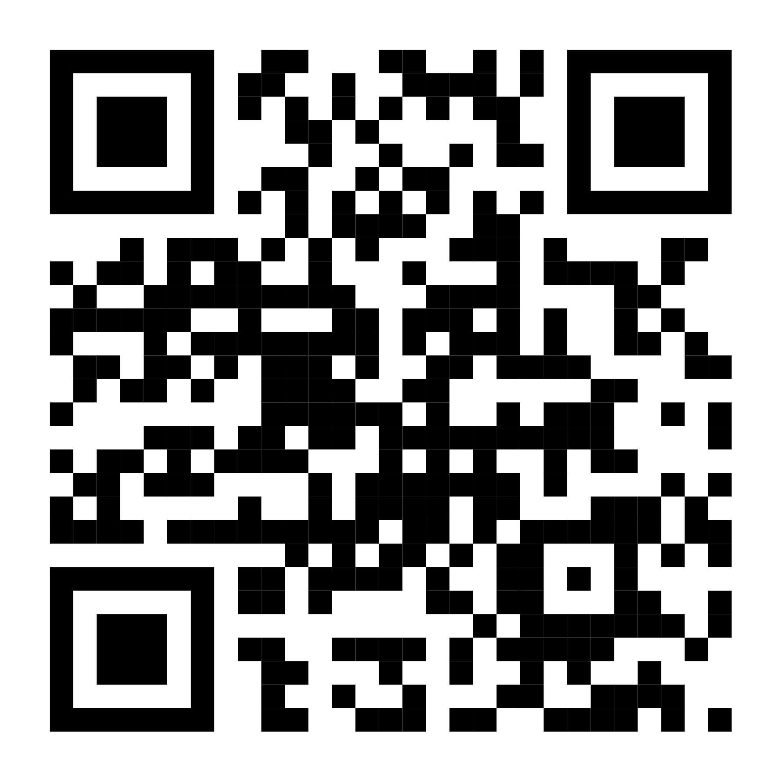
THI TEST XẾP LỚP ĐẦU VÀO TIẾNG ANH K18
Thực hiện theo TB Số: 728/TB-ĐHKTKTCN, ngày 11 tháng 09 năm 2024
Chi tiết tại link sau:
https://sinhvien.uneti.edu.vn/sinh-vien/tin-tuc/thong-bao-v-v-to-chuc-thi-danh-gia-trinh-do-dau-vao-tieng-anh.html

Slide 7

HƯỚNG DẪN ĐĂNG KÝ THI XẾP LỚP ĐẦU VÀO TIẾNG ANH
Triển khai theo Thông báo 728/TB-ĐHKTKTCN, ngày 11 tháng 09 năm 2024
https://sinhvien.uneti.edu.vn/sinh-vien/tin-tuc/thong-bao-v-v-to-chuc-thi-danh-gia-trinh-do-dau-vao-tieng-anh.html
Nộp hồ sơ đăng ký dự thi: từ ngày 23/09/2024 đến hết ngày 30/09/2024. SV nộp cho Lớp trưởng (Hồ sơ gồm: Đơn đăng ký dự thi (PL1-TB 728), (kèm CCCD, Thẻ SV và Giấy KS - chỉ cần phô tô)). Sau đó Lớp trưởng nộp về TTNN-TH để lưu hồ sơ và rà soát thông tin.
Đóng lệ phí thi cho IIG VN bằng hình thức chuyển khoản
Thời gian nộp lệ phí thi: từ ngày 23/09/2024 đến ngày 30/09/2024
Lệ phí: 220.000 đồng/ 1 sinh viên/ 1 lần thi. Cách thức nộp bằng chuyển khoản:
+ Họ tên người nhận: Hoàng Duy Phương
+ Số tài khoản: 326818222422 Ngân hàng Techcombank
+ Phần nội dung ghi: Họ tên, ngày tháng năm sinh, lớp, mã số sinh viên, nộp lệ phí thi
đầu vào TOEIC (Ví dụ: Nguyen Van An 01/01/2002 QTKD18A1HN – MSV: 24250000789 nộp LP thi ĐV TOEIC)

Slide 8
HƯỚNG DẪN KHI DỰ THI XẾP LỚP ĐẦU VÀO TIẾNG ANH
Thời gian thi: thời gian thi cụ thể của từng ca thi, danh sách phòng thi sẽ được thông báo trên Website https://sinhvien.uneti.edu.vn và email của các lớp trước ngày thi 03 ngày:
Dự kiến lịch thi tại HN: từ ngày 12/10/2024 đến 30/10/2024 (tổ chức tại cơ sở Hà Nội);
Nếu có thay đổi sẽ thông báo trực tiếp tới SV sau.
Dự kiến lịch thi tại NĐ: từ ngày 18/10/2024 đến 27/10/2024 (tổ chức tại cơ sở Nam Định).
Thí sinh phải kiểm tra kỹ thông tin file chia ca thi được đăng trên website sinhvien.uneti.edu.vn và mail cá nhân (do Nhà trường cấp) trước ngày tổ chức thi 03-05 ngày
Thí sinh dự thi cần có mặt tại địa điểm thi 20 - 30 phút trước giờ thi.
Khi đi thi mang theo CCCD hợp lệ không ép lụa, ép dẻo, không bong tróc và thẻ Sinh viên để vào phòng thi. Tại buổi thi, nếu giám thị phát hiện ra thông tin trên giấy tờ tùy thân, và danh sách dự thi không trùng khớp với nhau, thí sinh sẽ không được vào thi và không được hoàn lại lệ phí thi.

Slide 9
ĐỊA ĐIỂM TỔ CHỨC THI, HÌNH THỨC THI, CẤU TRÚC BÀI THI
ĐẦU VÀO TIẾNG ANH
NĐ: Phòng thực hành máy tính tầng 4 Nhà N.A2, số 353
Trần Hưng Đạo.
HN: Phòng thực hành máy tính tầng 5 Nhà H.A9, Lĩnh Nam
Địa điểm thi
PHẦN NGHE HIỂU: 100 câu, thời gian làm bài: 45 phút
Thi trực tuyến trên máy tính có kết nối internet
Cấu trúc đề Nghe
Hình thức thi
Link tự ôn luyện:
https://estudyme.com/en/practice/toeic-practice/
PHẦN ĐỌC HIỂU: 100 câu, thời gian làm bài: 75 phút
Cấu trúc đề Đọc

Slide 10
NHỮNG TRƯỜNG HỢP ĐƯỢC CÔNG NHẬN
ĐẠT CHUẨN ĐẦU VÀO TIẾNG ANH
1
2
3
4
Những sinh viên có điểm TOEIC Placement Online Test đạt 275 điểm trở lên
Sinh viên có các chứng chỉ ngoại ngữ quốc tế (xem phụ lục 4b và 4c quyết định số 853/QĐ-ĐHKTKTCN)
Sinh viên có bằng cử nhân Ngôn ngữ Anh
Các trường hợp khác do Hiệu trưởng quyết định
Quyết định số 853/QĐ-ĐHKTKTCN, ngày 25/09/2023

Slide 11
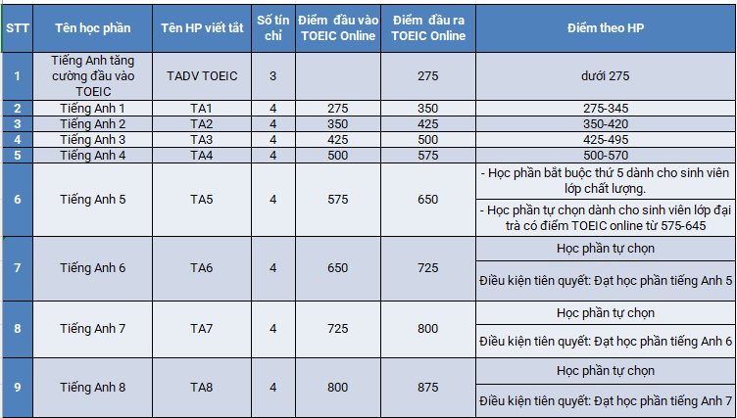
XẾP LỚP TIẾNG ANH VÀ CHƯƠNG TRÌNH TIẾNG ANH TOÀN KHÓA

Slide 12
XẾP LỚP TIẾNG ANH VÀ CHƯƠNG TRÌNH TIẾNG ANH TOÀN KHÓA
- Ở học kỳ 2/8, tất cả sinh viên học vượt được quy đổi điểm học phần Tiếng Anh 1 như sau:
TT | Điểm Test TOEIC online | Học phần (HP) | Học phần xét miễn | Học phần học vượt | Điểm quy đổi HP Tiếng Anh 1
1 | 275 – 345 | Tiếng Anh 2 | Tiếng Anh 1 | Tiếng Anh 2_HV | 7
2 | 350 – 420 | Tiếng Anh 3 | Tiếng Anh 1 | Tiếng Anh 3_HV | 8
3 | 425 – 495 | Tiếng Anh 4 | Tiếng Anh 1 | Tiếng Anh 4_HV | 9
4 | Từ 500 trở lên | Tiếng Anh 5 | Tiếng Anh 1 | Tiếng Anh 5_HV | 10

Slide 13
CÔNG NHẬN ĐẠT CHUẨN ĐẦU RA ĐỐI VỚI SINH VIÊN KHÔNG CHUYÊN NGỮ
Quyết định số 853/QĐ-ĐHKTKTCN, ngày 25/09/2023
1
Có bằng tốt nghiệp đại học ngành Ngôn ngữ Anh
2
Có chứng chỉ tiếng Anh quốc tế tương đương Bậc 3/6 trở lên theo Khung năng lực ngoại ngữ 6 bậc dùng cho Việt Nam
ĐẠT CHUẨN ĐẦU RA
4
3
Những trường hợp khác do Hiệu trưởng quyết định
Có chứng chỉ bậc 3/6 theo Khung NLNNVN do các trường được Bộ GD-ĐT cấp phép

Slide 14
CHUẨN ĐẦU RA TIẾNG ANH DÀNH CHO SINH VIÊN KHÔNG CHUYÊN NGỮ
Sinh viên được đánh giá CĐR TA bằng bài thi TOEIC Quốc Tế.
Dự kiến tổ chức thi CĐR từ học kỳ 6/8 của khóa học.
Quyết định số 853/QĐ-ĐHKTKTCN, ngày 25/09/2023
Chứng chỉ TOEIC Quốc Tế do ETS Hoa Kỳ cấp.
Các kỳ thi do Nhà trường phối hợp với IIG Việt Nam tổ chức.

Slide 15

LỢI ÍCH CỦA CHỨNG CHỈ TOEIC QUỐC TẾ
Lệ phí thi
rẻ hơn nhiều so với các chứng chỉ quốc tế khác. Mức phí ưu đãi cho SV UNETI:
1.050.000Đ
Phù hợp với mục tiêu đào tạo của Nhà trường , phù hợp với nhu cầu học tập của sinh viên và nhu cầu của xã hội
Là bài thi uy tín được hơn 14.000 tổ chức sử dụng để đánh giá trình độ sử dụng tiếng Anh trong môi trường làm việc quốc tế
TOEIC chuẩn đầu ra sẽ giúp Nhà trường đánh giá được chất lượng đào tạo tiếng Anh của Nhà trường

Slide 16

ĐĂNG KÝ THI TOEIC
TOEIC QUỐC TẾ

Slide 17
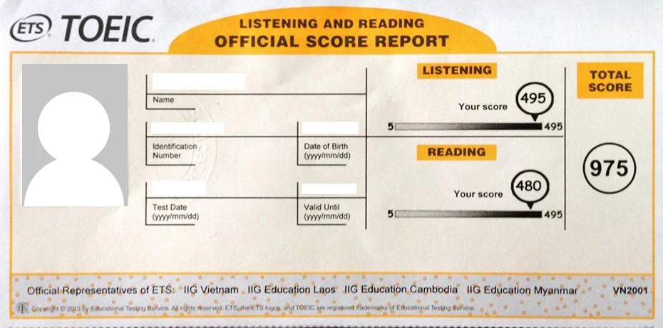
ĐĂNG KÝ THI CHỨNG CHỈ TOEIC QUỐC TẾ
Có thể đăng ký thi bất kỳ thời gian nào trong khóa học tùy vào mục đích của mình. Tuy nhiên nên đăng ký thi vào HK6 – HK7 của khóa học.
Sinh viên đăng ký thi chứng chỉ TOEIC quốc tế tại trung tâm NN&TH của Nhà trường.
Chứng chỉ
TOEIC
Sinh viên hệ đại học chính quy của trường sẽ nhận được những ưu đãi của IIG (ưu đãi này chỉ dành cho sinh viên hệ đại học chính quy của UNETI và không áp dụng cho hệ vừa học vừa làm, hệ đào tạo từ xa, hệ cao học)

Slide 18
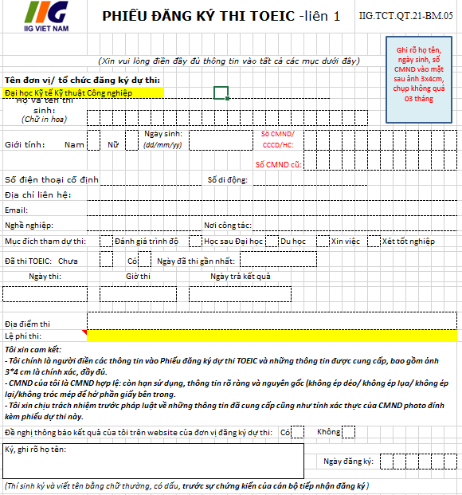
NHỮNG LƯU Ý KHI ĐĂNG KÝ THI CHỨNG CHỈ TOEIC QUỐC TẾ
- Sinh viên phải đến trực tiếp Trung tâm Ngoại ngữ & Tin học phòng 105HA8 cơ sở 218 Lĩnh Nam – Hà Nội và 105NA2 cơ sở 353 Trần Hưng Đạo – Nam Định để nộp hồ sơ và điền trực tiếp vào phiếu đăng kí thi TOEIC.
- Sinh viên chuẩn bị 3 ảnh kích cỡ 3x4 để làm thủ tục đăng ký thi.
- Sinh viên phải tự điền tất cả các thông tin có trong phiếu. Nếu phát hiện nhờ người khác viết hộ sẽ bị đình chỉ thi.
- Sinh viên dùng một trong các giấy tờ sau để đăng ký thi (Chứng minh nhân dân còn thời hạn sử dụng; căn cước công dân; hộ chiếu). Lưu ý các thí sinh có CMND bị bong hết mép, ép lại, ép lụa phải làm lại CMND mới được đăng ký thi. Trường hợp thí sinh khi thi vẫn bị phát hiện lỗi CMND thì sau khi thi xong kết quả sẽ không được công nhận, khi đó thí sinh cần làm lại CMND mới và nộp về Trung tâm Ngoại ngữ & Tin học để gửi lên IIG xác nhận (dự kiến 15 ngày).

Slide 19


CÁC BÀI THI ĐÁNH GIÁ THEO TOEIC GIỮA UNETI VÀ IIG VN CHO SV KHÔNG CHUYÊN NGỮ
Các bài thi đánh giá TOEIC | Thời gian thi | Mục đích | Đối tượng | Địa điểm thi | Lệ phí thi (dành riêng cho SV UNETI) | Địa điểm đăng ký và nộp hồ sơ dự thi
Bài thi TOEIC online placement test (không có phiếu điểm) | Lần 1 (HK1/8) | Thi xếp lớp đầu vào | K14,16,17,18 |  | 220.000Đ
 | Lần 2,3 (sau khi kết thúc học phần) | Thi hết học phần Tiếng Anh 3 và Tiếng Anh 4 | K17, 18 | UNETI | 220.000Đ | UNETI (Trung tâm NN và TH)
Bài thi TOEIC quốc tế (có phiếu điểm) | Bất kỳ thời điểm nào | Thi xét miễn học phần và xét xếp lớp đầu vào và công nhận đạt chuẩn đầu ra | Tất cả các khóa theo QĐ 853 | IIG VN | 1.050.000Đ

Slide 20
TỔ CHỨC THI KẾT THÚC HỌC PHẦN TIẾNG ANH 2,3,4
Thời gian tổ chức thi: sau khi kết thúc học phần TA2,3 (đối với K15, K16 và TA3,4 (đối với K17)
Thời gian thi
PHẦN NGHE HIỂU: 100 câu, thời gian làm bài: 45 phút
Thi TOEIC Online Placement test trực tuyến trên máy tính có kết nối internet
Cấu trúc đề
Nghe
Hình thức thi
PHẦN ĐỌC HIỂU: 100 câu, thời gian làm bài:75 phút
Cấu trúc đề
Đọc

Slide 21
CHUẨN ĐẦU RA NGOẠI NGỮ CHO SINH VIÊN NGÔN NGỮ ANH
ENGLISH
CHINESE
Có chứng chỉ tiếng Trung Quốc tế trình độ HSK3 trở lên
(Bậc 3/6-KNLNNVN)
Có giấy chứng nhận bậc 3/6 do UNETI cấp
Có chứng chỉ tiếng Anh Quốc tế tương đương trình độ C1 Khung tham chiếu Châu Âu về Năng lực ngôn ngữ (Bậc 5/6-KNLNNVN)
Có chứng chỉ bậc 5/6 theo Khung NLNNVN do các trường được Bộ GD-ĐT cấp phép
Có giấy chứng nhận bậc 5/6 do UNETI cấp
Quyết định số 02/QĐ-ĐHKTKTCN ngày 03/01/2023
Các trường hợp khác do Hiệu trưởng quyết định

Slide 22


CHUẨN ĐẦU RA NGOẠI NGỮ CHO SINH VIÊN NGÔN NGỮ ANH
ENGLISH
CHINESE
BẬC 5/6
Chứng chỉ Quốc tế
Chứng chỉ bậc 5/6 (Đánh giá theo Khung NLNNVN)
Chứng nhận UNETI
BẬC 3/6
Chứng chỉ Quốc tế
(HSK3)
Chứng nhận UNETI
Ngoại ngữ khác (tiếng Nga, Pháp, Đức, Nhật, Hàn) không có trong chương trình đào tạo, chỉ áp dụng khi sinh viên làm các thủ tục xét công nhận kết quả học tập, chuẩn đầu ra tại kỳ học đầu tiên của khóa học

Slide 23

TRƯỜNG HỢP CHƯA ĐẠT CHUẨN ĐẦU RA NGOẠI NGỮ ĐỐI VỚI
SINH VIÊN NGÀNH NGÔN NGỮ ANH
Nội dung 01
Tự học nâng cao trình độ và dự kiểm tra lại theo kế hoạch của Nhà trường
Các cách thực hiện bổ sung kiến thức khi sinh viên chưa đạt chuẩn đầu ra
Nội dung 02
Đăng ký học bồi dưỡng tại Trung tâm Ngoại ngữ & Tin học của Nhà trường và dự kiểm tra lại.
Nội dung 03
Các trường hợp khác do Hiệu trưởng xem xét theo đề xuất của Phòng Đào tạo và các đơn vị chuyên môn.

Slide 24


CHUẨN ĐẦU RA TIN HỌC
Tin học ứng dụng CNTT cơ bản
Tin học MOS
Dành cho sinh viên lớp tiêu chuẩn trong toàn trường và thí sinh tự do.
Dành cho sinh viên lớp chất lượng và sinh viên có nhu cầu, thí sinh tự do.

Slide 25
QUY ĐỊNH VỀ CHUẨN ĐẦU RA TIN HỌC
BẢN
QUY
ĐỊNH
VĂN
Thông tư liên tịch số 17/2016/TTLT-BGDĐT-BTTTT ngày 21 tháng 06 năm 2016
Quyết định số 159/QĐ-ĐHKTKTCN ngày 15/5/2020 về việc ban hành chuẩn đầu ra chương trình đào tạo trình độ đại học của Trường ĐHKT-KTCN
Quyết định số 670/QĐ-ĐHKTKTCN ngày 05/09/2022 về quy đổi điểm học phần và CĐR Tin học tại Trường ĐHKT-KTCN
Thông tư 03/2014/TT-BTTTT ngày 11/03/2014 về việc Quy định chuẩn kỹ năng sử dụng CNTT

Slide 26
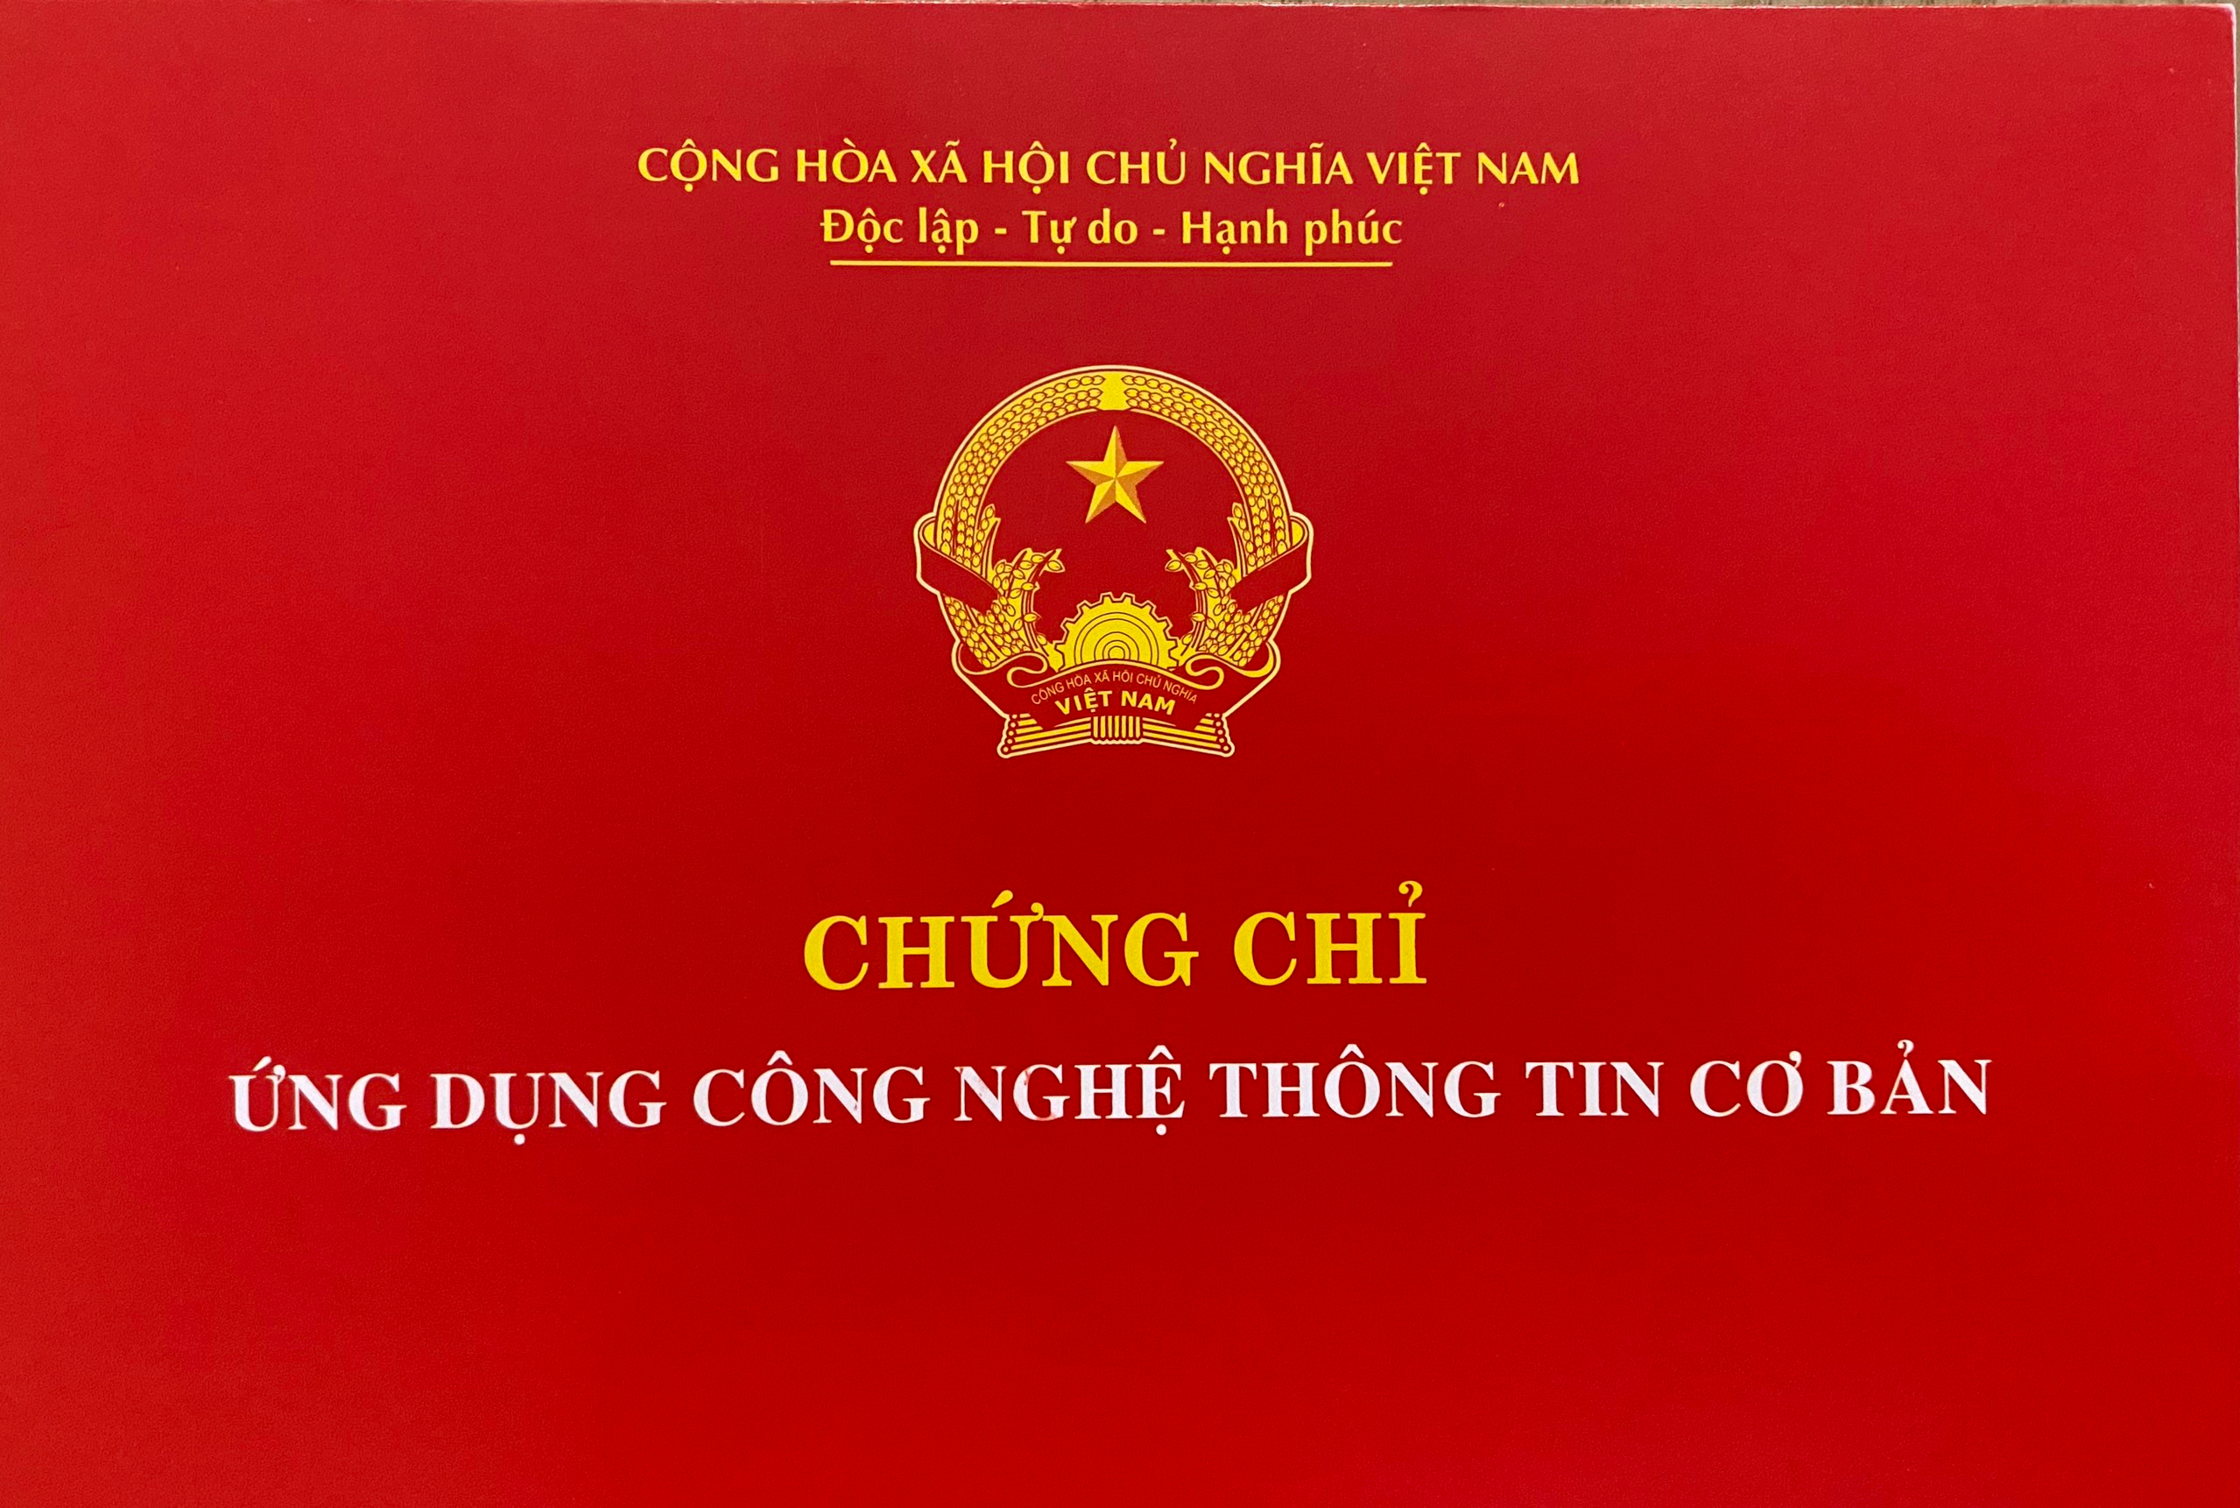
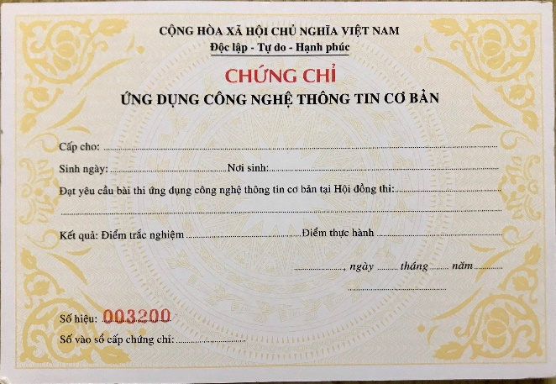
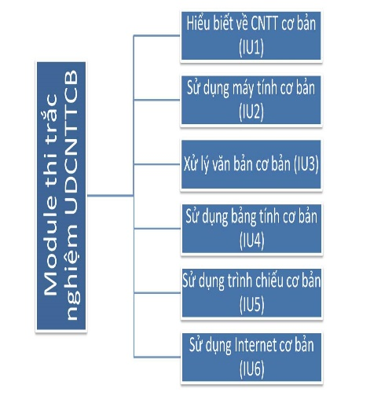
QUY ĐỊNH CHUẨN ĐẦU RA TIN HỌC ĐỐI VỚI LỚP ĐẠI TRÀ
(CHỨNG CHỈ ỨNG DỤNG CNTT CƠ BẢN)
Chứng chỉ ứng dụng CNTT cơ bản, hay còn gọi là chứng chỉ CNTT theo Thông tư 03. Đây là chứng chỉ Tin học quốc gia mới nhất, thay thế cho các chứng chỉ Tin học A, B, C cũ.
Hình thức thi: thi trên máy tính có nối mạng LAN. Bài thi gồm 2 phần: bài thi trắc nghiệm: 30’ và bài thi thực hành: 90’
Công nhận đạt yêu cầu và được cấp chứng chỉ khi có tổng điểm 2 bài thi đạt từ 50% số điểm trở lên đối với mỗi bài thi trắc nghiệm và bài thi thực hành

Slide 27
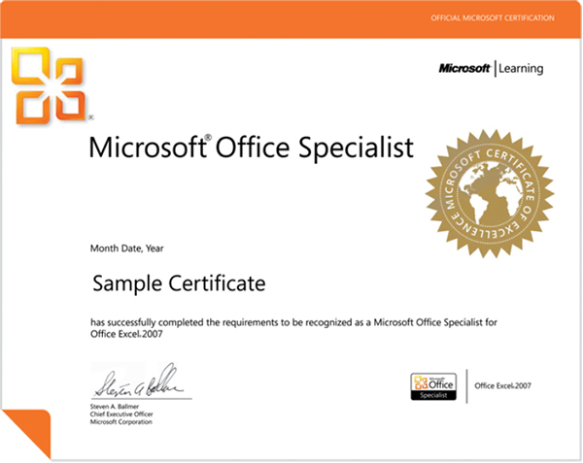
CHUẨN ĐẦU RA TIN HỌC ĐỐI VỚI LỚP CHẤT LƯỢNG
(CHỨNG CHỈ TIN HỌC VĂN PHÒNG MOS)
Chứng chỉ MOS (Microsoft Office Specialist) là bài thi đánh giá khả năng tin học văn phòng uy tín nhất do Microsoft cấp và được Certiport (Hoa Kỳ) triển khai, bao gồm Microsoft Word, Microsoft Excel, Microsoft PowerPoint, Microsoft Access, Microsoft Outlook.
CHỨNG CHỈ
MOS LÀ
GÌ

Slide 28



CÁC CẤP ĐỘ CỦA BÀI THI MOS
Cấp độ SPECIALIST
Chứng chỉ tin học văn phòng có giá trị quốc tế. Hiện được xem là chuẩn đầu ra của các trường đại học, hồ sơ không thể thiếu trong CV xin việc làm. Hiện gồm các chứng chỉ: Word, Excel, PowerPoint, Access, Outlook. Trong đó phổ biến nhất là Word, Excel, Powerpoint.
Cấp độ EXPERT
Chứng chỉ kỹ năng ở cấp độ cao hơn trong Microsoft Word và Excel.
Cấp độ MASTER
Là chứng chỉ xác nhận kỹ năng tổng thể toàn diện cấp cao nhất trong sử dụng phần mềm Microsoft Office. Yêu cầu hoàn thành 4 bài thi: Excel Expert, Word Expert, PowerPoint và một trong hai bài thi: Access hay Outlook

Slide 29

BÀI THI CẤP ĐỘ SPECIALIST
Trang bị những kỹ năng tin học văn phòng cần thiết trong quá trình học tập
Nổi bật hồ sơ xin việc với chứng chỉ duy nhất về Tin học Văn phòng do Microsoft công nhận
Tìm việc nhanh chóng, dễ dàng hơn với thu nhập cao hơn so với những ứng viên không có chứng chỉ MOS
Lưu ý:
Để nhận được chứng chỉ Expert, thí sinh phải có chứng chỉ Specialist .
- Để nhận được chứng chỉ MOS Master, thí sinh phải sử dụng duy nhất 01 tài khoản cho các bài thi

Slide 30
QUY ĐỊNH VỀ CHUẨN ĐẦU RA TIN HỌC DÀNH CHO LỚP CHẤT LƯỢNG
Đối với sinh viên các lớp chất lượng: phải đạt chứng chỉ tin học quốc tế MOS do IIG VN cấp.
Sinh viên có thể chọn thi 2 trong 3 chứng chỉ MOS: Excel và Word hoặc Excel và Power Point (thi trên phiên bản Microsoft Office 2016, bài thi có ngôn ngữ tiếng Anh hoặc tiếng Việt đã được IIG mã hóa)
Hình thức thi: thi trên máy tính
Các bài thi MOS đều được thực hiện trong thời gian tối đa là 50 phút, điểm tối đa là 1000 điểm, để đạt kết quả SV phải đạt số điểm tối thiểu là 700/1000 điểm. Các chứng chỉ nói trên là độc lập, thí sinh đạt môn nào sẽ được cấp chứng chỉ môn đó.
Nội dung thi | Thời gian thi | Điểm tối đa | Điểm đạt
WORLD | 50 phút | 1000 điểm | 700 điểm
EXCEL | 50 phút | 1000 điểm | 700 điểm
POWER POINT | 50 phút | 1000 điểm | 700 điểm

Slide 31
THÔNG TIN CHUẨN ĐẦU RA MOS SINH VIÊN UNETI CẦN BIẾT
Chuẩn đầu ra Tin học
Đối với sinh viên các lớp chất lượng: đạt 2/3 chứng chỉ tin học quốc tế MOS của IIG Việt Nam.
Sinh viên có thể chọn thi 2 trong 3 chứng chỉ MOS Word, Excel hoặc Power Point (thi trên phiên bản Microsoft Office 2016, bài thi có cả ngôn ngữ tiếng Anh và tiếng Việt đã được IIG mã hóa)
Hình thức thi: thi trên máy tính
Các bài thi MOS đều được thực hiện trong thời gian tối đa là 50 phút, điểm tối đa là 1000 điểm, để đạt kết quả bạn phải đạt số điểm tối thiểu là 700/1000 điểm. Trên chứng chỉ sẽ ghi thí sinh đã đạt chứ không ghi mức điểm. Các chứng chỉ nói trên là độc lập, thí sinh đạt môn nào sẽ được cấp chứng chỉ môn đó.
Sinh viên dùng một trong các giấy tờ sau để đăng ký thi (Chứng minh nhân dân còn thời hạn sử dụng; căn cước công dân; hộ chiếu). Lưu ý các thí sinh có CMND bị bong hết mép, ép lại, ép lụa phải làm lại CMND mới được đăng ký thi. Trường hợp thí sinh khi thi vẫn bị phát hiện lỗi CMND thì sau khi thi xong kết quả sẽ không được công nhận, khi đó thí sinh cần làm lại CMND mới và nộp về Trung tâm Ngoại ngữ & Tin học để gửi lên IIG xác nhận (dự kiến 15 ngày).
Chứng chỉ MOS áp dụng làm chuẩn đầu ra xét tốt nghiệp về tin học đối với sinh viên các lớp chất lượng của Trường Đại học Kinh tế Kỹ thuật Công nghiệp từ khoá 14. Mỗi sinh viên cần đạt ít nhất 2 chứng chỉ hoặc MOS Word và MOS Excel hoặc MOS Powerpoint và MOS Excel.
Hiện tại, sinh viên có thể lựa chọn phiên bản 2016 và 2019 để học ôn và thi. Tuy nhiên, chỉ có phiên bản 2016 là có cả 2 dạng ngôn ngữ tiếng Anh và tiếng Việt (sinh viên có thể tùy chọn định dạng ngôn ngữ) còn phiên bản 2019 thì chỉ có tiếng Anh.

Slide 32
TẠI SAO SINH VIÊN NÊN THI CHỨNG CHỈ MOS TẠI UNETI
1
2
Chứng chỉ MOS là chứng chỉ Tin học văn phòng quốc tế có uy tín và giá trị vô thời hạn.
IIG là đối tác của Nhà trường nên các sinh viên nhà trường tham gia thi chứng chỉ MOS sẽ nhận được nhiều ưu đãi.
THI MOS TẠI UNETI
4
3
Nổi bật hồ sơ xin việc trong tương lại với chứng chỉ duy nhất về Tin học Văn phòng do Microsoft thế giới
công nhận.
Không phải mất thời gian chờ xác minh văn bằng chứng chỉ như thi bên ngoài

Slide 33
CÁC LỚP BỒI DƯỠNG

Slide 34

CÁC LỚP BỒI DƯỠNG NGẮN HẠN VỀ TIN HỌC
1. Lớp bồi dưỡng chuẩn kỹ năng
sử dụng CNTT cơ bản theo
Thông tư 03/2014/TT-BTTTT
Thời lượng khóa học: 60 tiết
2. Lớp ôn, thi và cấp chứng chỉ
CNTT cơ bản theo
Thông tư 03/2014/TT-BTTTT
Thời lượng khóa học: 15 tiết
3. Chứng chỉ
MOS
Thời lượng học: 60 tiết

Slide 35
CÁC LỚP BỒI DƯỠNG NGẮN HẠN VỀ TIẾNG ANH
Lớp Nghe – Nói sơ cấp (thời lượng 30 tiết)
- Xây dựng kỹ năng Nghe với các dạng bài nghe đa dạng từ dễ đến khó.
- Làm quen với các tình huống giao tiếp trong cuộc sống hàng ngày: Mục tiêu tập phản xạ giao tiếp, ngữ điệu nói trong câu.
LỚP BỒI DƯỠNG TIẾNG ANH
Lớp Nghe – Nói trung cấp (thời lượng 30 tiết)
- Hoàn thiện kỹ năng Nghe với các dạng bài nghe thường gặp trong những kì thi.
- Tăng cường khả năng phát âm và khả năng giao tiếp tiếng Anh một cách thuần thục và tự tin.
Lớp Writing (thời lượng 15 tiết)
- Chuyên sâu vào kĩ năng viết các đoạn văn theo đa dạng các chủ đề
Lớp Ngữ âm và Ngữ pháp (thời lượng 30 tiết)
- Giúp học viên thực hành phát âm chuẩn từ mức cơ bản đến nâng cao.
- Sử dụng thuần thục những chuyên đề ngữ pháp từ cơ bản đến nâng cao ứng dụng vào các kì thi.

Slide 36
CÁC LỚP BỒI DƯỠNG, LUYỆN THI TOEIC QUỐC TẾ
TOEIC High Intermediate
TOEIC Low Intermediate
Luyện thi TOEIC đầu vào
Thời lượng: 30 tiết
TOEIC Beginning
Thời lượng: 30 tiết
Thời lượng: 15 tiết
Thời lượng: 30 tiết
Đối tượng học:
- Sinh viên muốn luyện thi tiếng Anh đầu vào;
- Sinh viên không chuyên tiếng Anh cần chứng chỉ để được xét tốt nghiệp Đại học, cao đẳng

Slide 37
LƯU Ý NHỮNG NỘI DUNG QUAN TRỌNG TRONG KHÓA HỌC
Chuẩn đầu ra Tin học
Đối với sinh viên các lớp chất lượng: đạt 2/3 chứng chỉ tin học quốc tế MOS của IIG Việt Nam.
Sinh viên có thể chọn thi 2 trong 3 chứng chỉ MOS Word, Excel hoặc Power Point (thi trên phiên bản Microsoft Office 2016, bài thi có cả ngôn ngữ tiếng Anh và tiếng Việt đã được IIG mã hóa)
Hình thức thi: thi trên máy tính
Các bài thi MOS đều được thực hiện trong thời gian tối đa là 50 phút, điểm tối đa là 1000 điểm, để đạt kết quả bạn phải đạt số điểm tối thiểu là 700/1000 điểm. Trên chứng chỉ sẽ ghi thí sinh đã đạt chứ không ghi mức điểm. Các chứng chỉ nói trên là độc lập, thí sinh đạt môn nào sẽ được cấp chứng chỉ môn đó.
Sinh viên có thể đăng kí thi chứng chỉ MOS và chứng chỉ UDCNTTCB vào bất cứ thời gian nào của khóa học.
Chú ý:
Sinh viên nên đăng ký học các học phần tiếng Anh theo tiến độ của Nhà trường, tránh trường hợp sinh viên không đăng ký học các học phần tiếng Anh tại trường để đi thi chứng chỉ tiếng Anh quốc tế nhưng thi mãi không đỗ, dẫn đến việc chậm tiến độ theo kế hoạch đào tạo chung của trường.
Đăng kí thi tại trường sẽ được ưu đãi giảm giá lệ phí thi, IIG Việt Nam sẽ phối hợp với trung tâm Ngoại ngữ và Tin học để tổ chức thi tại trường. Nếu sinh viên thi bên ngoài thì khi có chứng chỉ mang về lại phải làm hồ sơ xác minh tính xác thực của chứng chỉ, nên rất mất thời gian.
Các em nên đăng kí thi tại trường vì hiện nay có nhiều đơn vị chưa đc cấp phép tổ chức thi chứng chỉ này nhưng vẫn tổ chức thi. Như vậy chứng chỉ đó không được công nhận.

Slide 38
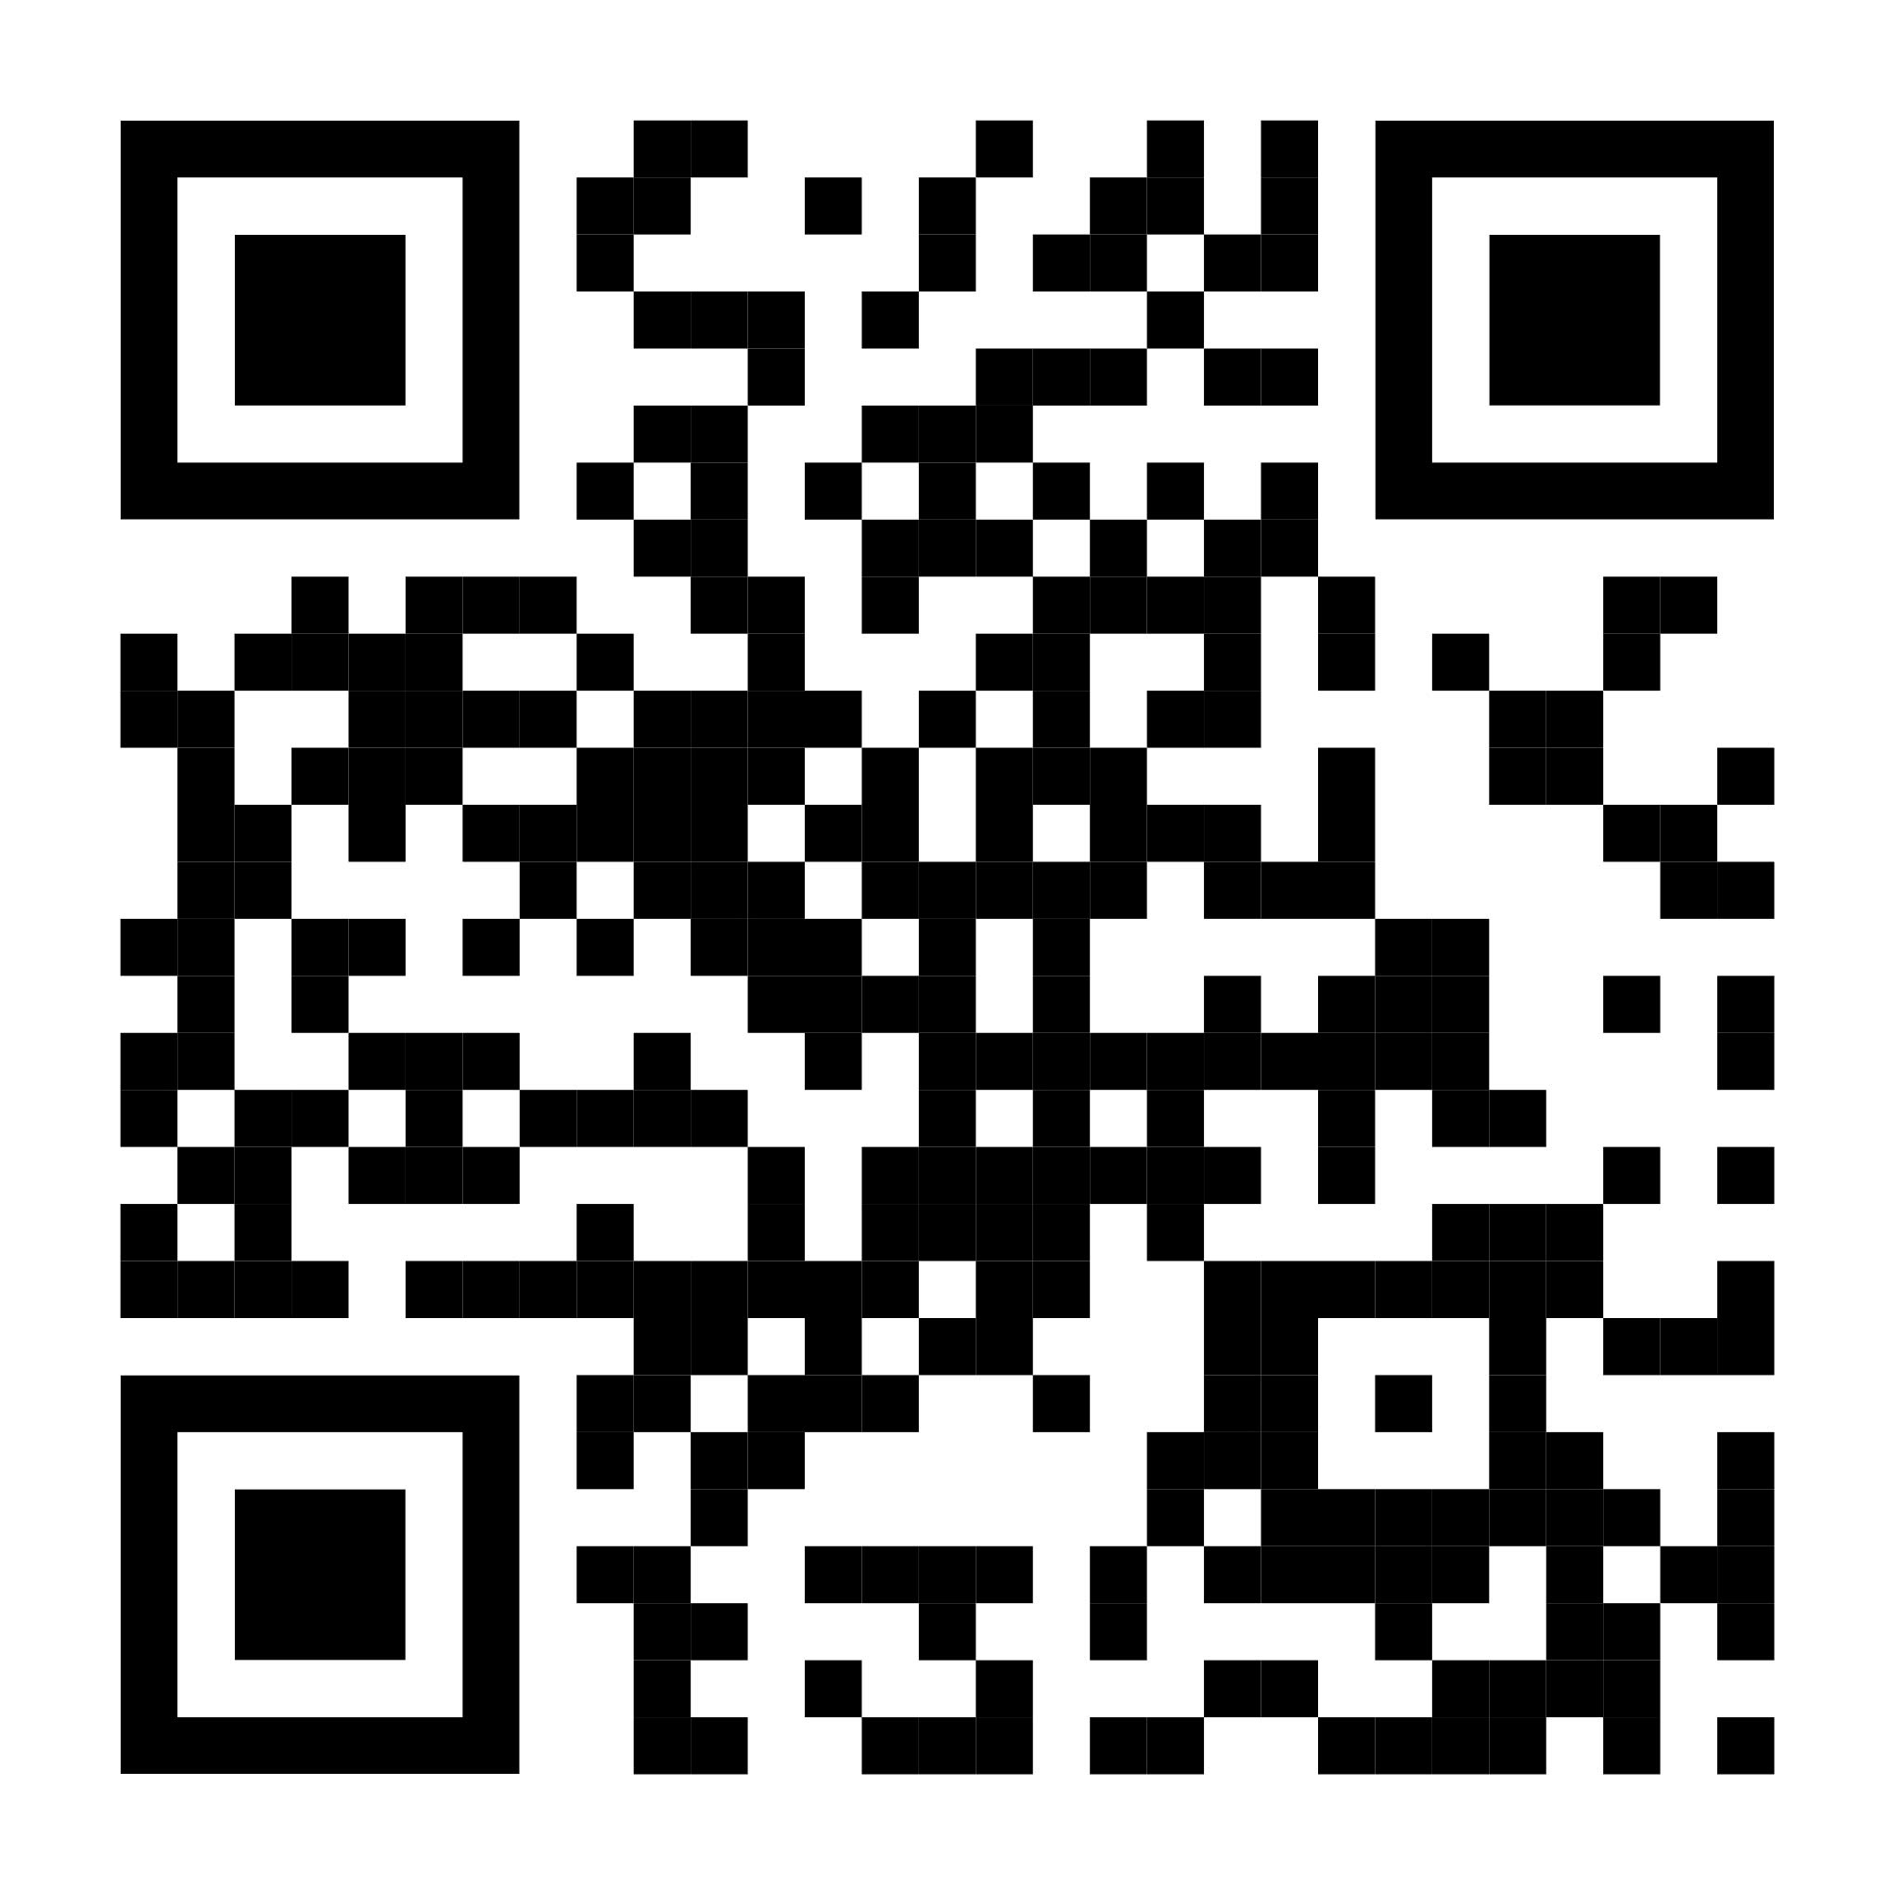


DANH MỤC CÁC QUYẾT ĐỊNH NGOẠI NGỮ - TIN HỌC
https://drive.google.com/drive/u/0/mobile/folders/1BSa_Kd3Y-mCvgBWpJWErkSj7Q0a49dLk?usp=sharing

Slide 39
LINK KHẢO SÁT
VỀ NHU CẦU HỌC TẬP BỒI DƯỠNG NN-TH
https://forms.gle/3E3rw1APoDw6hmu19
HỎI - ĐÁP
https://forms.gle/Q9AbdUoqeQRpvYhPA
Lưu ý trước khi hỏi, SV đọc các câu đã trả lời ở link dưới đây. Nếu không có thì mới điền link hỏi đáp ở trên.
Link xem câu trả lời đã có:
https://docs.google.com/spreadsheets/d/18wwBGU1VIcqWIzWSPzGF6c7ZXhA4nM8Ocy_SPEKynaM/edit?gid=1136411702#gid=1136411702

Slide 40
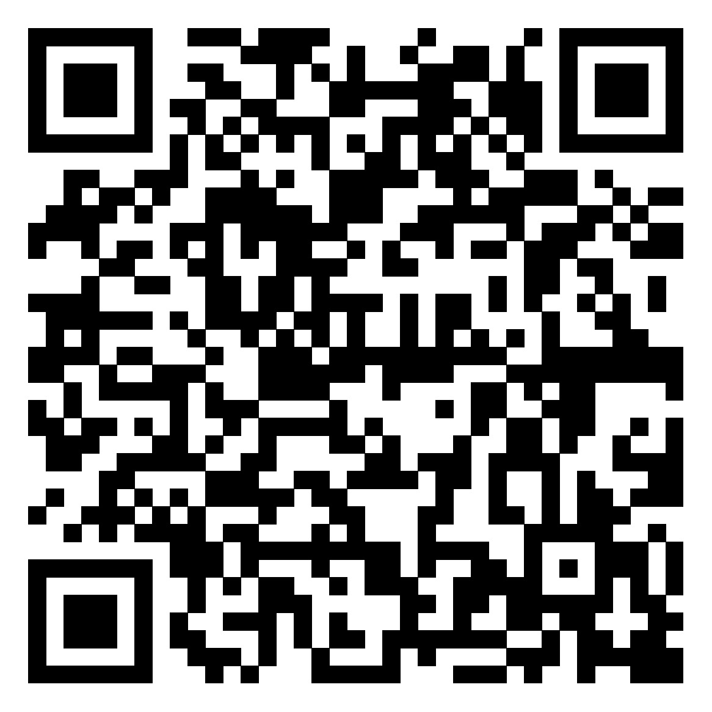
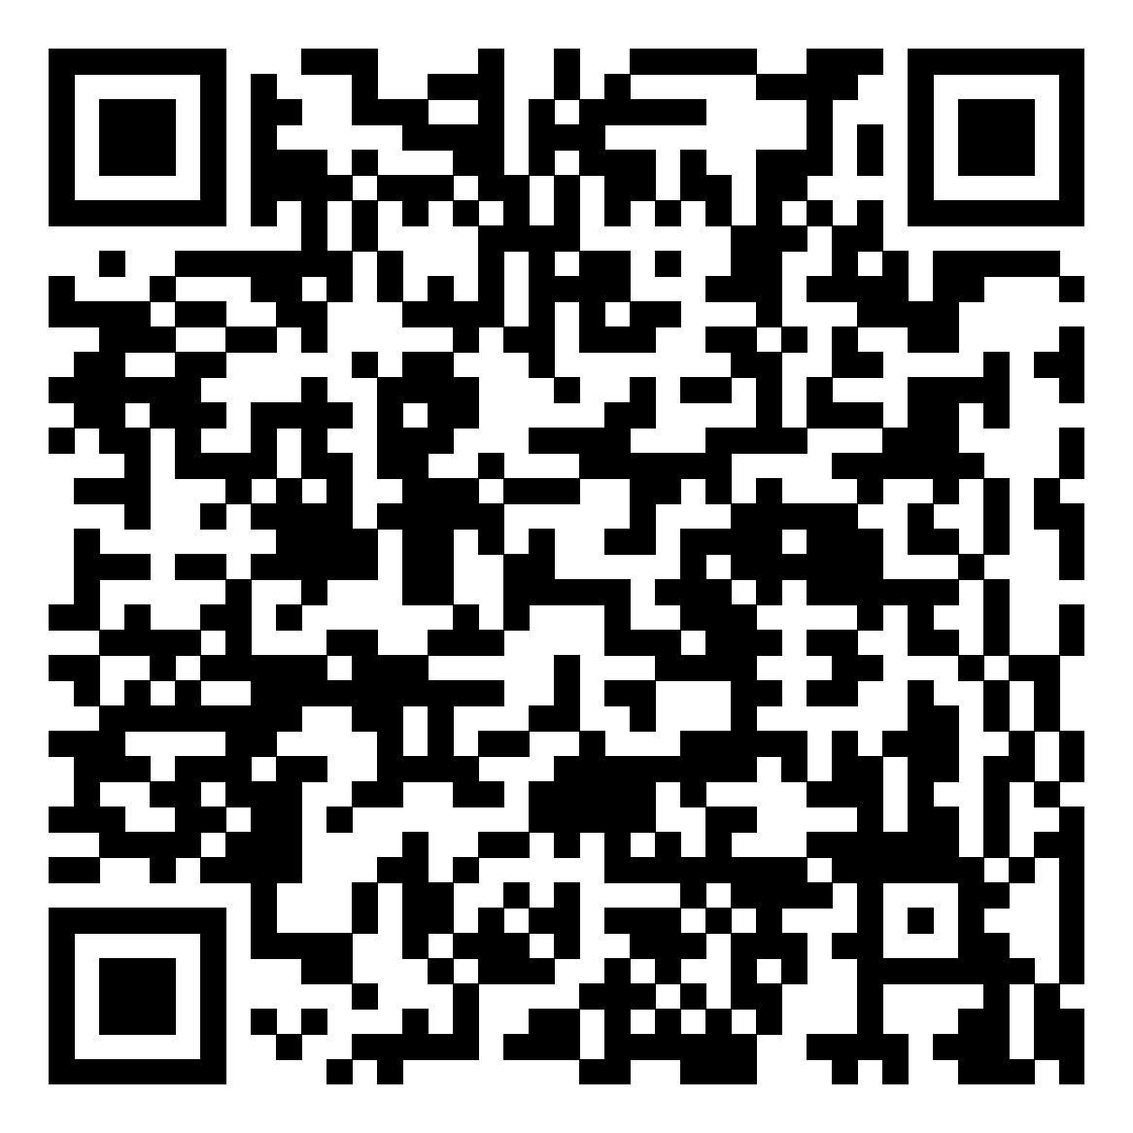
Trung tâm Ngoại ngữ và Tin học
Website Trung tâm: http://trungtamnnth.uneti.edu.vn/
Fanpage: https://www.facebook.com/trungtamngoainguvatinhocUNETI

Slide 41
Trung tâm Ngoại ngữ và Tin học
Mọi thắc mắc cần giải đáp, xin liên hệ theo địa chỉ:
Cơ sở HN: Phòng 105 HA8 Trường ĐH Kinh tế - Kỹ thuật Công Nghiệp, ngõ 218 Lĩnh Nam, Hoàng Mai, HN.
ĐT: 0243.633.9007. DĐ: Thầy Cường: 0915.658.858
- Cơ sở NĐ: Phòng 105 NA2 Trường ĐH Kinh tế - Kỹ thuật Công Nghiệp, số 353 Trần Hưng Đạo, Nam Định
ĐT: 0228.3841.625. DĐ: Thầy Khiêm 0915.182.835

Slide 42



Centre for Foreign Languages and Information Technology
HAVE A FRUITFUL YEAR AT UNETI

